Slide 1
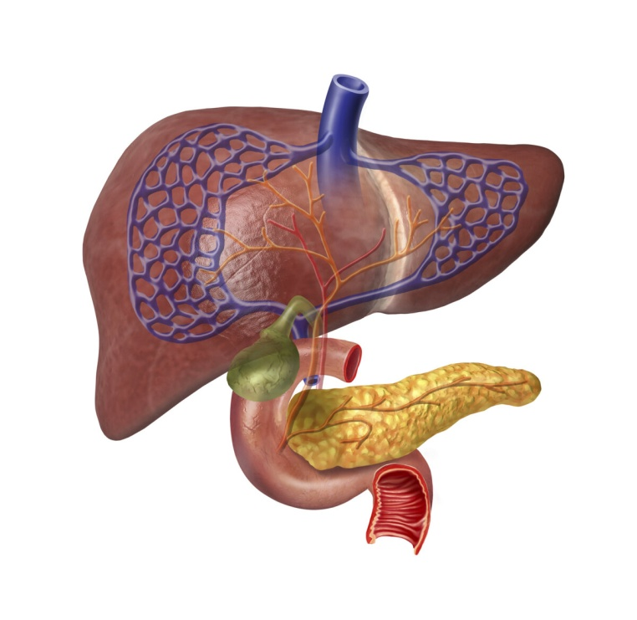
ОПЫТ НОРМАЛИЗАЦИИ МИКРОБИОТЫ ВЛАГАЛИЩА У МОЛОДЫХ ЖЕНЩИН С НАРУШЕНИЕМ МЕНСТРУАЛЬНОЙ ФУНКЦИИ НА ФОНЕ ХРОНИЧЕСКОЙ ПАТОЛОГИИ ГЕПАТОБИЛИАРНОЙ СИСТЕМЫ
Луганск - 2025

Slide 2

Удовика Наталья Алексеевна
Заведующая кафедрой акушерства и гинекологии ФГБОУ ВО ЛНР им. Свт. Луки Минздрава России, к.мед.н., доцент
Перевознюк Карина Сергеевна
Ассистент кафедры акушерства и гинекологии ФГБОУ ВО ЛНР им. Свт. Луки Минздрава России

Slide 3

АКТУАЛЬНОСТЬ ПРОБЛЕМЫ
(замкнутый круг)

Slide 4
Микробиота влагалища (микрофлора влагалища, вагинальный микробиоценоз) — это совокупность микроорганизмов, обитающих во влагалище.
На состав микробиоты влагалища влияют анатомические и физиологические особенности, в том числе гинекологические и экстрагенитальные заболевания, гормональный фон, средства контрацепции, гигиенические навыки, беременность.
При этом дисбаланс микробиоты влагалища может привести к бесплодию, самопроизвольному аборту и преждевременным родам, послеродовым осложнениям, воспалительным заболеваниям органов малого таза.

Slide 5
Микробиота влагалища тесно связана с кишечником. Имеется исследование, где указано, у 6 из 10 женщин с нарушением микрофлоры влагалища аналогичные процессы наблюдаются в кишечнике.
Такой единый дисбиотический процесс нередко нами наблюдался у молодых женщин с хронической патологией гепатобилиарной системы (ХП ГБС). При этом тяжесть патологии печени и желчевыводящих путей не всегда коррелировала с выраженностью дисбиоза влагалища.
Наш интерес к данной проблеме возрастает, потому что имеющаяся взаимосвязь между состоянием ГБС и дисбиотическим процессом дополняется в определенной степени еще и их влиянием на репродуктивную систему.

Slide 6
Так, имеются данные, указывающие на то, что микробный дисбиоз кишечника может привести к повышению уровня инсулина), из-за чего возникают проблемы с менструацией (аномальные маточные кровотечения (АМК), поскольку на фоне инсулинорезистентности повышается выработка андрогенов и нарушается естественный баланс между уровнем эстрогенов и прогестерона.
С другой стороны, АМК оказывают негативное влияние на физическое, эмоциональное, социальное и материальное благополучие женщин, приводя к развитию железодефицитной анемии (ЖДА), существенно снижая качество жизни и повышая расходы на средства гигиены.

Slide 7
В других работах показано, что при пролиферативных заболеваниях матки состояние ГБС нередко нарушено, что также связано с избытком в крови половых стероидов, неблагоприятно влияющих на функцию печени и желчевыводящих путей.
Исходя из этого, нами было предположено, что сдвиги менструального цикла у молодых женщин могут быть сопряжены с наличием патологии ГБС. Но что первично, а что вторично на практике достаточно трудно дифференцировать,.
Как показали наши исследования, пациентки с ХП ГБС нередко страдают астенией, поэтому нарушения менструального цикла они переживают более эмоционально, в виде хронического стресса, что нередко сопряжено с дисбиозом влагалища.

Slide 8
Следует отметить, что пациентки с АМК нередко используют гормональные препараты для уменьшения объема кровопотери, что в свою очередь также неблагоприятно при хронической патологии печени и желчевыводящих путей.
Поэтому, при рецидивах дисбиоза влагалища у молодых женщин с обильными менструациями, принимающими гормональные препараты для уменьшения объема кровопотери, при разработке методов коррекции микробиоты необходимо учитывать состояние гепатобилиарной системы и взаимосвязанность данных состояний.
С это целью наше внимание привлек лактодепантол.

Slide 9
Лактодепантол содержит молочную кислоту, являющуюся естественным продуктом жизнедеятельности молочнокислых бактерий влагалища и обеспечивающий рН влагалищного секрета в диапазоне 3,5‑4,5; что способствует подавлению роста кислоточувствительной патогенной и условно патогенной флоры.
Вагинальные суппозитории Лактодепантол производятся в России (импортозамещение), доступны в аптечной сети, финансово приемлемы; достаточно комфортны в применении и не имеют противопоказаний; не отягощают состояние гепатобилиарной системы, что особенно важно в случае применения пациентками гормональных препаратов для уменьшения гормональных препаратов.

Slide 10
ЦЕЛЬ РАБОТЫ

Slide 11
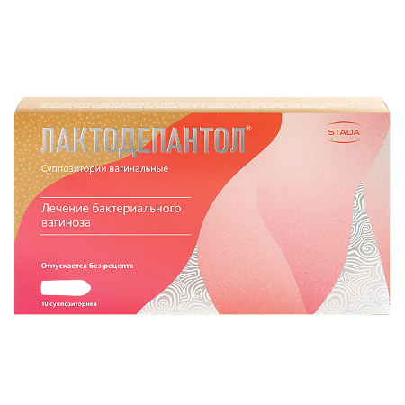
Изучение эффективности лактодепантола для коррекции микробиоты влагалища у молодых женщин с нарушением менструальной функции на фоне ХП ГБС

Slide 12

М А Т Е Р И А Л
И М Е Т О Д Ы
И С С Л Е Д О В А Н И Я

Slide 13
Под нашим наблюдением находились 46 пациенток в возрасте от 19 до 29 лет (средний возраст 24±1,8 года), обратившиеся в клинику с целью прегравидарной подготовки.
Основной жалобой у них был рецидивирующий вагинальный кандидоз.
Все пациентки имели нарушения менструального цикла по типу обильных менструальных кровотечений, при этом 25 из них с целью уменьшения объема кровопотери принимали гормональные препараты (диеногест, дидрогестерон, фиксированные сочетания прогестагенов и эстрогена). Причиной АМК были овуляторная дисфункция (18), аденомиоз матки (22), эндометриальный фактор (6) по классификации (PALM-COEJN).

Slide 14
Сопутствующая хроническая патология:
Хронический некалькулезный холецистит диагностирован у 39 (84,8%); жировой гепатоз - у 11 (23,9%), хронический неспецифический реактивный гепатит - у 3 (6,5%), хронический токсический гепатит - у 1 (2,2%). В ряде случаев патология была сочетанной.
Хроническая патология дигестивной системы (гастроптоз, гипацидный гастрит, панкреатит, колит) выявлена у 28 (60,9%);
ЛОР-патология (синуиты, декомпенсированный тонзиллит) - у 10 (21,7%).
частые ОРВИ – у 65,7%, причем не только в осенне-зимний период, но и летом; у половины это сопровождалось проявлениями h.nasalis et labialis.

Slide 15
Клиническая картина ХП ГБС у ряда пациенток на момент обследования характеризовалась наличием тяжести в области эпигастрия и правого подреберья, обложенности языка желтоватым или грязным налетом. Характерными были бледность кожи, нечасто - субиктеричность склер; в ряде случаев имела место лимфаденопатия и диспептические явления. Телеангиоэктазии выявлены в 17,2%, умеренно выраженная пальмарная эритема – в 10,1% случаев.
У каждой пятой пациентки отмечены слабо положительные симптомы Кера и Ортнера; у некоторых - положительные пробы Даниньи-Ашнера (глазо-сердечный рефлекс) Чермака-Геринга (сино-каротидный рефлекс). Чувствительность при пальпации толстой кишки определялась у 19,6% пациенток.

Slide 16
По данным ультразвукового исследования повышение плотности печени определялось у 30,4% пациенток, неравномерность эхоструктуры – у 15,2%.
У ряда пациенток было выявлено повышение эхоплотности поджелудочной железы и нечеткость ее контуров.
Утолщение стенки желчного пузыря до 3-5 мм отмечено у всех пациенток с диагнозом хронического некалькулезного холецистита, у каждой третьей - наличие перетяжек (спаек) и детрита («замазки»).
Пациентки с вирусным поражением печени и осложнениями (фиброз, цирроз печени, карцинома печени) в исследование не включались.
Показательно, что женщины не предъявляли целенаправленно жалоб на состояние гепатобилиарной системы.

Slide 17
Одновременно с этим половина пациенток предъявляли жалобы на общую слабость и повышенную утомляемость, которые не ликвидировалась после сна, отпуска и отдыха, недомогание, снижение настроения и работоспособности. Характерными у них были эмоциональная лабильность, раздражительность, недостаточная концентрация внимания, снижение памяти, нарушение формулы сна.
Все наблюдаемые женщины постоянно проживали в ЛНР в экологически неблагоприятных регионах, а с 2014 года - в условиях локального вооруженного конфликта, подвергаясь хрониострессу, связанному с политическими, социальными и финансово-экономическими трудностями в республике и за ее пределы не выезжали.

Slide 18
Все женщины были разделены на две группы, рандомизированные по возрасту и клиническим проявлениям заболеваний.
Пациентки первой группы (24 женщины) на ночь получали один суппозиторий Лактодепантол интравагинально на протяжении 10 дней 1-2 раза в год, а пациентки второй группы (22 женщины) для нормализации микробиоты влагалища традиционно использовали Лактожиналь.
Все пациентки подвергались общеклиническому, гинекологическому, инструментальному, микробиологическому и лабораторному обследованию, которое проводили в динамике (в течение 1-1,5 лет).
Полученные данные обработаны методами вариационной статистики.

Slide 19
ПОЛУЧЕННЫЕ РЕЗУЛЬТАТЫ И ИХ ОБСУЖДЕНИЕ

Slide 20
Установлено, что у 88,9% пациенток первой группы на протяжении первого года диспансерного наблюдения отмечена стойкая ремиссия вагинитов, в том числе вагинального кандидоза, отсутствие жалоб на патологические выделения, преобладание в мазках нормальной микрофлоры и рН, что формирует соответствующее качество социальной жизни таких пациенток. Часть пациенток в течение года отказалась от приема гормональных контрацептивов и признаков ЖДА у них не отмечалось. Нормализация микрофлоры влагалища, по их мнению, способствовала существенному улучшению и общего состояния.
Остальные остальные женщины первой группы продолжали прием гормональных препаратов для купирования обильных менструаций, а состояние гепатобилиарной системы у них было вне обострения.

Slide 21
Во второй группе у каждой четвертой женщины на фоне приема гормональных препаратов для купирования обильных менструаций в течение 7-9 месяцев диспансерного наблюдения появились неприятные выделения из влагалища, что потребовало применения дополнительных препаратов, в том числе пероральных с противокандидозным эффектом. При этом в 35% случаев пациентки отмечали тяжесть в области правого подреберья, горечь во рту, а также общее недомогание вследствие этих появившихся симптомов.

Slide 22
ВЫВОДЫ

Slide 23

У молодых женщин с нарушениями менструальной функции на фоне сопутствующей хронической патологии гепатобилиарной системы, проживающих в экологически неблагоприятных условиях ЛНР, существует риск применения оральных гормональных препаратов с целью снижения кровопотери во время менструаций.
В результате этого, данные пациентки сталкиваются с нарушением вагинальной микробиоты, а в ряде случаев не исключено, что нарушение микробиоты впервые выявляет патологию гепатобилиарной системы, и, возможно, обильные менструальные кровотечения, что нужно изучать далее.

Slide 24
Особый интерес представляет изучение патогенетической взаимосвязи между состоянием ГБС и дисбиотическим процессом, которая дополняется в определенной степени еще и ее влиянием на репродуктивную систему, что нужно учитывать при разработке программы прегравидарной подготовки.
Полученные данные в работе подтверждают эффективность лактодепантола у данной категории пациенток, так как он способствует улучшению качества жизни за счет снижения риска развития вульвовагинального кандидоза, и как следствие - необходимости перорального применения противокандидозных препаратов, которые могут негативно влиять на исходно скомпроментированную гепатобилиарную систему .
Исследование целесообразно продолжать.

Slide 25
СПАСИБО ЗА ВНИМАНИЕ!

